Slide 1
SpaCy model bosanskog jezika
Predmetni profesor i supervizor:
Van. prof. dr. Amila Akagić
Članovi tima:
Eldar Buzadžić
Faruk Zahiragić

Slide 2
SADRŽAJ
F1
F2
Izbor teme i opis problema
Pregled stanja u oblasti
F3
F4
Izbor, analiza i pretprocesiranje dataset-a
Formatiranje, treniranje i testiranje modela
F5
Cjelokupni osvrt na problem i dobijeno rješenje

Slide 3
Faza 1
Izbor teme i opis problema

Slide 4
Značaj teme
Problem:
Manjak NLP modela za bosanski jezik
Otežava razvoj aplikacija koje koriste obradu prirodnog jezika
Rješenje:
SpaCy model bosanskog jezika
Automatska i tačna analiza bosanskog jezika

Slide 5
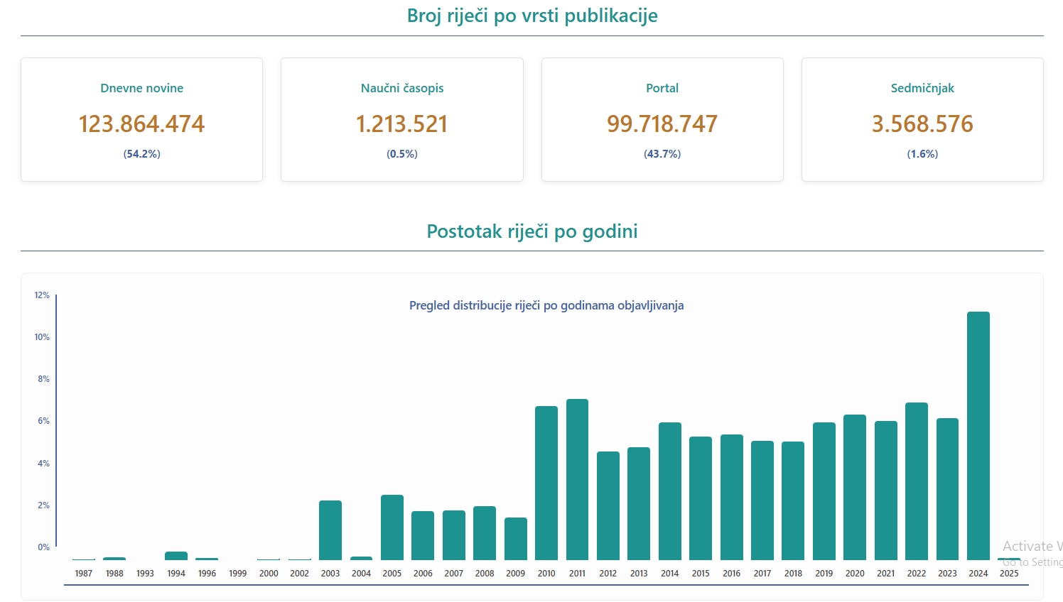
Dataset-ovi u oblasti
Training corpus SUK 1.0
Training corpus hr500k
Bosanskohercegovački nacionalni korpus (BHNC)
Pregled BHNC dataset-a

Slide 6
Faza 2
Pregled stanja u oblasti

Slide 7
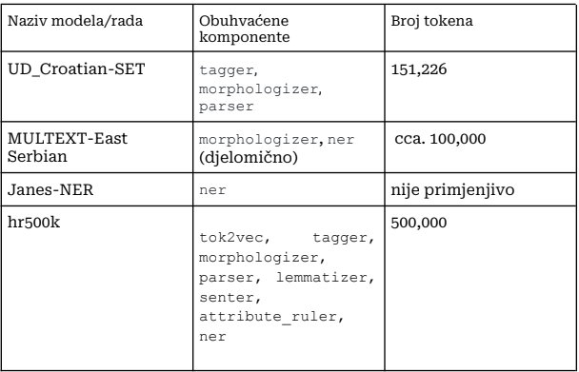
Sažetak postignutih rezultata
Vidljiva ekstenzivna podrška za ostale jugoslavenske jezike, međutim manjak rada na bosanskom jeziku

Slide 8
Faza 3
Dataset i pretprocesiranje

Slide 9
Korišten dataset
Web i PDF scraping sadržaja na bosanskom jeziku sa raznovrsnih izvora:
banjaluka.com
cazin.net
Godišnjak filozofskog fakulteta sveučilišta u Mostaru
Ukupno 2.730.938 tokena!

Slide 10
Pretprocesiranje podataka
⛏️🧹 Ekstrakcija i čišćenje članaka
⚙️ NLP obrada rečenica i anotacija
📄 Formatiranje dataset-a u .spacy formatu

Slide 11
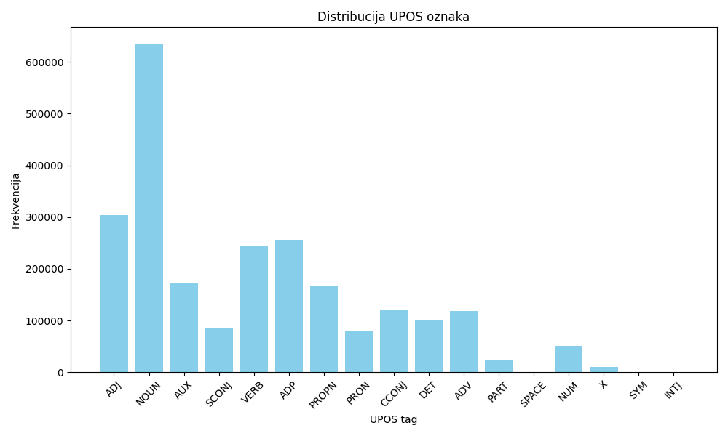

Slide 12
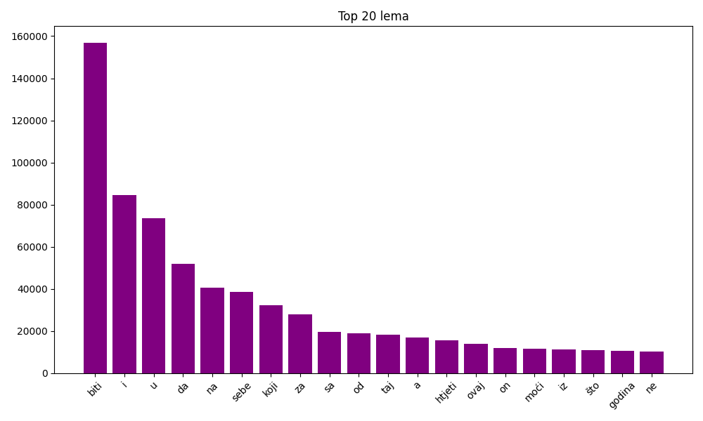

Slide 13
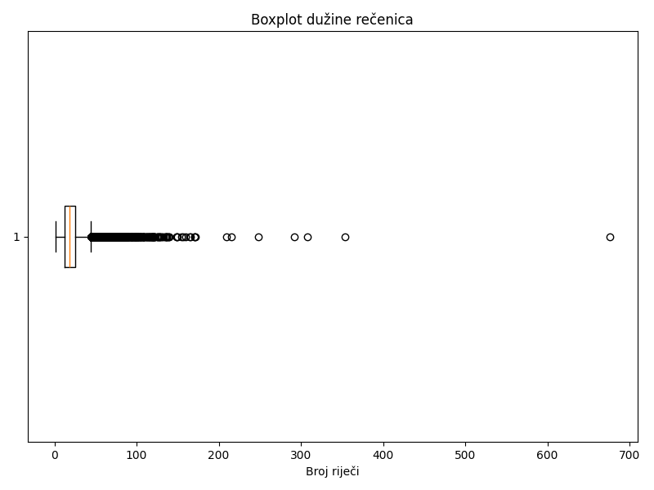

Slide 14
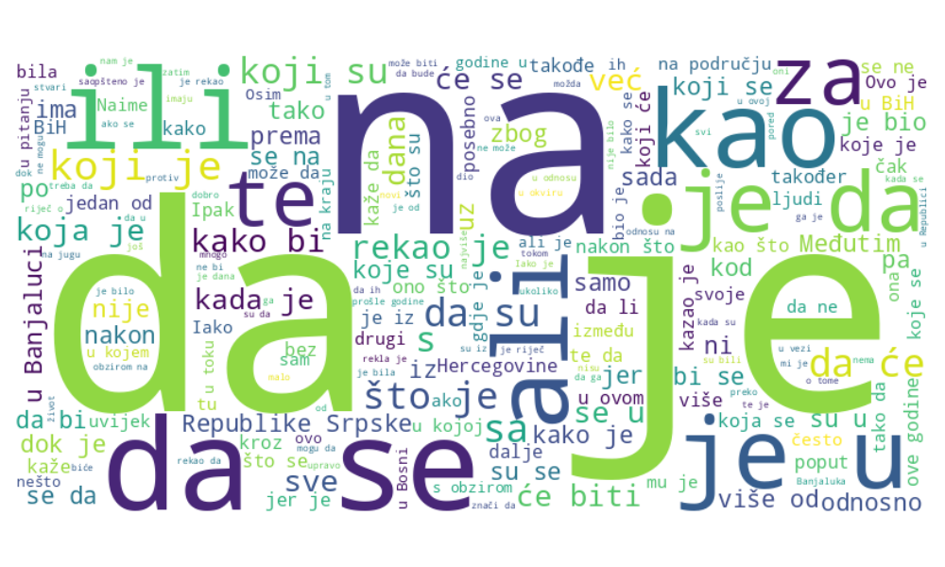
Oblak riječi

Slide 15
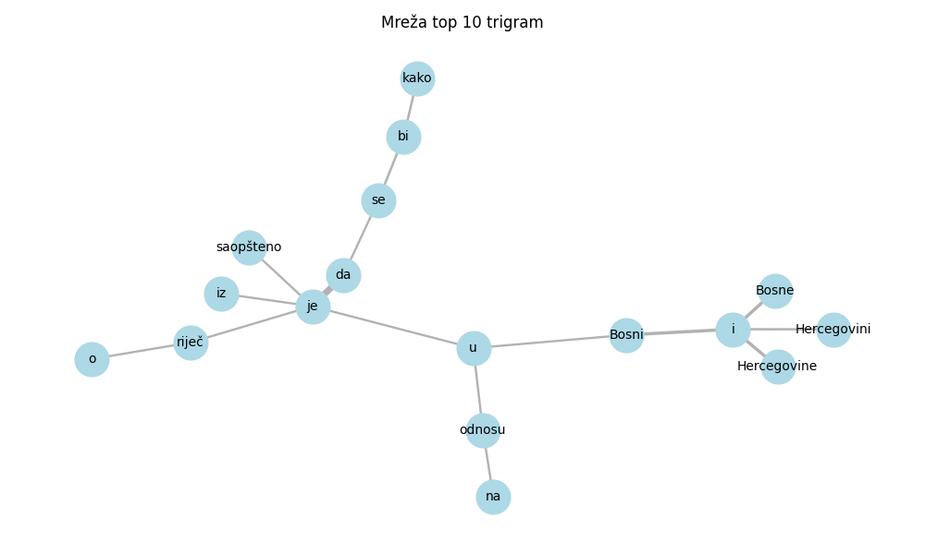

Slide 16
Faza 4
Formatiranje, treniranje i testiranje modela

Slide 17
Komponente pipeline-a
tok2vec
tagger
morphologizer
lemmatizer
parser
senter
attribute_ruler
NER (Named Entity Recognition)

Slide 18
Modeli komponenti pipeline-a
Sve komponente koriste:
HashEmbedCNN arhitekturu
Zajednički podmodel - tok2vec
Batch size = 128
Dropout = 0.1
Max steps = 20000
Evaluation frequency = 200
Optimizer = Adam

Slide 19
CNN Slojevi
Depth = 2
Width = 64
Window size = 1
Maxout pieces = 2

Slide 20
Metrike
Korištene su sljedeće metrike sa težinama:
tag_acc = 0.17
lemma_acc = 0.17
ents_f = 0.17
sents_f = 0.17
pos_acc = 0.08
morph_acc = 0.08
depth_uas = 0.08
depth_las = 0.08

Slide 21
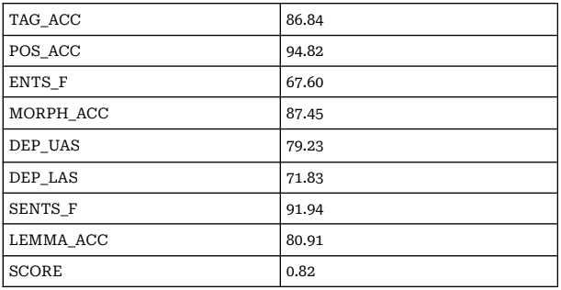
Rezultati treniranja

Slide 22
Diskusija rješenja
Model ostvaruje dobre rezultate na osnovu većine metrika
Jedino NER metrika se ističe kao znatno manja od ostalih (ents_f = 67.6%)

Slide 23
Inferencija modela
Model je dodatno testiran na neviđenim podacima pomoću UI aplikacije čija će demonstracija biti prikazana

Slide 24
Faza 5
Cjelokupni osvrt na problem i dobijeno rješenje

Slide 25
Rezultati i zaključak
Trenutni rezultati i zaključci:
Model uspješno generalizuje
Dodatnim treniranjem se može poboljšati preciznost kaskajućih komponenti
Budućnost:
Treniranje na BHNC dataset-u
Manuelna validacija rezultata treniranja, te ponovno treniranje
Objava spaCy modela za javnu upotrebu

Slide 26
Hvala na pažnji!

